Slide 1
Poslovno-proizvodni informacioni sistemi
Prof. dr Mirjana Misita

Slide 2
Analiza i dizajn sistema za razvoj IS
Analiza i dizajn sistema nude nekoliko prednosti organizaciji, a glavna prednost je identifikacija operativne efikasnosti kroz poboljšanja postojećih sistema. Ovaj proces takođe omogućava organizacijama da usklade svoje informacione sisteme sa svojim strateškim ciljevima, rano identifikuju rizik od potencijalnih pretnji po procese, minimiziraju resurse i troškove i poboljšaju ukupni kvalitet, efikasnost, produktivnost i upotrebljivost svojih sistema.
Sistem analitičar je stručnjak čija je primarna funkcija da koristi proces analize i dizajna sistema za podršku informacionim sistemima i rešavanje izazova povezanih sa ili koje korišćenje informacionih sistema predstavlja. Sistemski analitičari se često smatraju povezujućim elementom između odeljenja za informacione tehnologije i poslovnih oblasti organizacije dok rade na razumevanju kako se informacioni sistem koristi za podršku poslovnim funkcijama i identifikovanju izazova koji i dalje postoje i oblasti koje je potrebno poboljšati. Iako sistemski analitičari sve više rade u odeljenjima za informacione tehnologije, oni mogu raditi i u različitim oblastima poslovanja, kao što su operacije, finansije, marketing, prodaja ili ljudski resursi.

Slide 3
Analiza sistema
Proces koji se naziva analiza sistema identifikuje mogućnosti koje se mogu otkriti ispitivanjem poslovnih problema i razvija moguća rešenja koja organizacija može da implementira kako bi se rešila ovih problema. Analiza sistema generalno obuhvata sledeće tri aktivnosti: razumevanje trenutnog poslovnog problema; određivanje sistemskih zahteva, ograničenja i potreba za informacijama; i generisanje izveštaja o analizi sistema

Slide 4
Prilikom definisanja poslovnog problema, detaljne informacije o informacionom sistemu se prikupljaju i analiziraju korišćenjem različitih alata i tehnika. Da bi razumeo poslovni problem, sistem analitičar prvo identifikuje zainteresovane strane.
Zainteresovana strana je pojedinac ili grupa koja ima lični interes ili zabrinutost u vezi sa poslovnom odlukom.
One mogu biti interne ili eksterne u odnosu na organizaciju i mogu uključivati zajednicu, vladine organe, zaposlene, kupce, investitore, dobavljače ili sindikate i udruženja.
Nakon identifikovanja zainteresovanih strana, sistemski analitičar počinje zadatak prikupljanja informacija o sistemu kako bi bolje razumeo njegove funkcionalnosti i sve izazove sa kojima se trenutno suočava. Ove informacije mogu uključivati svrhu sistema, ulaze i izlaze, funkcionalne mogućnosti, broj korisnika i nivoe pristupa, lakoću korišćenja, pristupačnost i izazove povezane sa njegovom upotrebom.

Slide 5
Uobičajene metode koje se koriste za prikupljanje ovih informacija ili podataka uključuju:
Pregled sistemske dokumentacije: Sistemska dokumentacija opisuje sistem i njegove delove. Koristi se za razumevanje načina funkcionisanja sistema, a služi i kao referentna informacija. Može da uključuje dokumentaciju o zahtevima, korisničke vodiče, izvorni kod, opise arhitekture i dizajna i često postavljana pitanja (FAQ). Pregledom sistemske dokumentacije, analitičar može otkriti kako je sistem prvobitno dizajniran da funkcioniše i koje su promene napravljene na sistemu od njegove početne upotrebe u organizaciji. Analitičar može otkriti da postojeća dokumentacija možda nije aktuelna, tačna i/ili potpuna. U tom slučaju, analitičar može raditi na reviziji i ažuriranju dokumentacije radi aktuelnosti, tačnosti i potpunosti. Prikupljanje informacija može takođe uključivati ispitivanje dokumenata o politikama i regulatornih pravila koja oblikuju potrebe sistema.
Ankete: Anketa je uobičajen oblik prikupljanja informacija. Ona omogućava većim grupama korisnika da odgovore na upit o sistemu kako bi mogli da pruže uvid u njegovu upotrebu. Ankete su obično pristupačne za sprovođenje, traju minimalno vreme i mogu da uključe različite zainteresovane strane širom organizacije.
Intervjui: Sistem analitičar može da sprovede intervjue sa različitim korisnicima sistema i ulogama. Da bi se pripremio za ove intervjue, analitičar će identifikovati ciljeve intervjua, generisati i administrirati pitanja za intervju, dokumentovati rezultate i proceniti odgovore iz intervjua. Intervjui mogu biti strukturirani (tj. koristiti ista pitanja i metode za intervju) ili nestrukturirani (tj. ne uključuju utvrđeni format ili unapred određena pitanja). Intervjui mogu trajati duže od drugih metoda prikupljanja informacija, ali su korisni za sticanje uvida koji se možda neće pojaviti u anketama.

Slide 6
Posmatranja: Vršenje zapažanja o informacionom sistemu generalno podrazumeva zapažanje kako korisnici obavljaju svoje funkcije kroz i u vezi sa sistemom i, zauzvrat, kako sistem reaguje. Posmatranja mogu biti pasivna (npr. posmatranje korisnika kako obavljaju radnje bez mešanja ili uticaja) ili aktivna (npr. interakcija sa korisnicima i postavljanje pitanja o aktivnostima koje obavljaju). Veb analitika ili metrike mogu se koristiti kao mera napravljenih zapažanja. Ulazi i izlazi sistema se posmatraju, a zatim dokumentuju za dalji pregled i analizu.
Analiza podataka: Nakon što se sistemska dokumentacija prikupi, ona se sistematski pregleda, čisti, sortira i kondenzuje kako bi se mogli izvući zaključci i uvidi koji će pomoći u rešavanju poslovnih problema. Generalno koristeći tehnike kvalitativne i/ili kvantitativne/statističke analize, analiza podataka može biti iterativni proces gde tim može morati da usavrši proces prikupljanja podataka kako bi bolje razumeo predstavljene podatke.

Slide 7
Određivanje sistemskih zahteva, ograničenja i potreba za informacijama
Sistemski zahtevi su mogućnosti koje zainteresovane strane zahtevaju da bi napravile funkcionalan sistem koji podržava njihove poslovne potrebe.
Mogu se kategorisati kao funkcionalni, nefunkcionalni, poslovni, tehnički, pravni/regulatorni i/ili zahtevi vezani za performanse. Generalno, sistemski analitičar će sarađivati sa zainteresovanim stranama kako bi prikupio ove zahteve.
Nakon prikupljanja i definisanja, zahtevi se zatim svrstavaju u kategorije i rangiraju po prioritetu na osnovu kriterijuma važnih za poslovanje.
Sistem analitičari mogu ići dalje i razvijati dizajn korisničkog interfejsa koji daje predstavu o tome kako sistemski zahtevi interaguju sa pravilima i ulogama podataka, pa čak i ograničenjima funkcionalnosti sistema.

Slide 8
Pristup sistemskim podacima o korišćenju i funkcionalnosti sistema je ključna komponenta korisničkih zahteva.
Funkcionalnost izveštavanja koja pruža podatke o korišćenju i na makro i na mikro nivou može biti korisna za procenu i sistema i korisnika sistema.
Jedan primer kako sistemski podaci služe kao ključna komponenta korisničkih zahteva može se naći u istoriji poziva korisničkoj službi u centrima podataka. Podaci o detaljima poziva (tj. dužina, predstavnik, dan/vreme, razlog poziva, status rešenja) mogu se koristiti za razne poslovne svrhe, uključujući obuku, poboljšanja usluga i prepoznavanje zaposlenih.
Na primer, dan i vreme povezano sa pozivom može ukazivati na niz problema kao što su dostupnost propusnog opsega ili problemi sa obradom sistema, a ove informacije mogu dovesti do promena u obuci krajnjih korisnika, potrebnih poboljšanja sistema ili identifikacije problema specifičnog za grupu. Ovi sistemski/korisnički zahtevi i sve prateće informacije se zatim pregledaju, procenjuju i finalizuju uz doprinos korisnika zainteresovanih strana.

Slide 9
Dizajn sistema
Sistemski dizajn je organizacioni pristup koji ima za cilj poboljšanje postojećeg sistema ili razvoj novijeg. Ovaj proces podrazumeva obavljanje tehničkog posla definisanja podataka, interfejsa i ukupne arhitekture sistema na osnovu zahteva korisnika i određivanje načina komunikacije ovih elemenata jedni sa drugima kako bi se proizveo pouzdan, robustan i dobro dokumentovan sistem.

Slide 10
Pre nego što se napravi dizajn, organizacija mora da odluči da li će razviti novi sistem ili poboljšati postojeći autsorsingom, kupovinom gotovih sistema ili korišćenjem internog razvoja. Interni razvoj sistema obično dovodi do dizajna sistema koji generalno uključuje dizajn podataka, dizajn interfejsa i dizajn procesa, što se može izvoditi bilo kojim redosledom.
Dizajn podataka: Aktivnost dizajna podataka je kada se podaci i komponente koje se mogu koristiti, a koje proizilaze iz procesa sistemske analize, prevode iz svojih sirovih formata i kombinuju u razumljive formate kao što su tekstualni podaci (npr. TXT), tabelarni podaci (npr. tabele) ili slike (npr. PNG ili JPEG), što se naziva dizajn podataka. U ovoj fazi možete zamisliti kako se podaci i komponente koje se mogu koristiti spajaju i stvaraju obrasce, korelacije i trendove u interaktivne sisteme. Ovde se radi na smanjenju složenosti i poboljšanju razumevanja informacija predstavljenih u upotrebljivim formatima.
Dizajn interfejsa: Proces dizajniranja interfejsa odnosi se na dizajniranje vizuelnog rasporeda i funkcionalnih elemenata proizvoda ili sistema i podrazumeva korišćenje razumevanja ljudi i procesa kako bi se postigli konačni rezultati dizajna.
Dizajn procesa: Napor da se bolje razumeju poslovni procesi i kako ih poboljšati naziva se dizajn procesa . On može podržati donošenje odluka o novim poslovnim poduhvatima, proširenjima i drugim poslovnim funkcijama tako što se

Slide 11
Alati u sistemskoj analizi i dizajnu
Nekoliko alata igra ulogu u analizi i dizajnu sistema. Neki od najčešćih su rečnici podataka, simulacije, pseudokod, strukturirani engleski jezik i objedinjeni jezik za modeliranje.
Rečnik podataka je baza podataka koja sadrži detalje o sistemskim podacima, njegovim svojstvima, odnosima između entiteta i bilo koju referentnu dokumentaciju. Simulacija je model koji oponaša rad poboljšanog ili predloženog sistema. Koraci na jednostavnom engleskom jeziku za algoritam ili drugi sistem koji se ne mogu koristiti u kompajleru nazivaju se pseudokod, a strukturirani engleski jezik je niz pravila odlučivanja koji koristi engleski jezik sa sintaksom strukturiranog programiranja i konvencijom AKO-ONDA-INAČE.
Još jedan alat koji se može koristiti za postavljanje plana na različitim nivoima u sistemu je pojednostavljeni jezik za modeliranje koji se naziva objedinjeni jezik za modeliranje (UML).

Slide 12
Ovi alati su korisni za kreiranje dijagrama različitih sistemskih funkcija i odnosa kako bi se steklo dublje razumevanje tokom analize sistema. Dijagram toka podataka (DFD) je grafički prikaz toka informacija procesa ili sistema. Još jedna korisna vrsta dijagrama je UML dijagram, koji može da prikaže interakcije korisnika sa sistemom na nižem nivou, kao i preglede višeg nivoa nekoliko aktivnosti koje rade zajedno u sistemu.
UML dijagram predstavlja široku kategoriju alata koji se obično koriste u analizi i dizajnu sistema. Ovi dijagrami prikazuju kako će sistem funkcionisati iz perspektive korisnika i sadrže slučajeve upotrebe, dijagrame sekvenci, dijagrame aktivnosti, dijagrame stanja i dijagrame klasa.

Slide 13
Slučajevi upotrebe: Slučaj upotrebe opisuje pojedince koji će koristiti sistem i komunicirati sa njim. U scenariju sa slike 4.2 , gde se izdaje recept, slučaj upotrebe bi mapirao kako svaki korisnik (pacijent, lekar, apoteka, osiguravajuća kompanija) interaguje u sistemu. UML dijagrami takođe mogu biti praćeni pisanim slučajem upotrebe, koji uključuje detalje o interakciji korisnika sa sistemom, a ne samo vizuelni prikaz.
Dijagrami sekvenci: Dijagram sekvenci se koristi za ilustraciju određenog dela sistema, a ne celog sistema. Oni se posebno koriste kada delovi sistema moraju da rade određenim redosledom, slika 5.2. Vraćajući se na primer scenarija, da bi pacijent na kraju preuzeo svoj recept, lekar prvo mora da napiše taj recept i pošalje te informacije apoteci. Te sistemske radnje moraju da se odvijaju tim redosledom. Pacijent ne može da ode u apoteku i preuzme svoje lekove pre nego što lekar izda recept. Dijagram sekvenci pruža opšti pregled sekvencijalnog procesa u sistemu.
Dijagrami aktivnosti: Dijagram aktivnosti se koristi za predstavljanje načina na koji je nekoliko slučajeva upotrebe koordinisano zajedno u sistemu. Koriste se za vizuelizaciju složenijih aktivnosti u celokupnom sistemu, slika 5.3
Dijagrami stanja: Dijagram stanja je sličan dijagramu aktivnosti; međutim, koristi se za vizuelizaciju ponašanja u sistemu na osnovu stanja u kojem se sistem nalazi. Na primer, sistem za naručivanje lekova na recept može se ponašati drugačije ako lek koji je lekar naručio pripada određenoj klasi kontrolisanih supstanci. Dijagram stanja bi tada uključivao dodatne procedure izveštavanja ili druge povezane aktivnosti koje su potrebne pre nego što se lek može izdati pacijentu, slika 5.4.
Dijagrami klasa: Dijagram klasa pruža osnovne elemente sistema. Ovi dijagrami prikazuju svaku klasu i njene povezane atribute. Dijagrami takođe prikazuju odnos između klasa u sistemu. Na primer, u scenariju naručivanja lekova na recept, pacijent je klasa sa atributima kao što su ime, adresa i osiguravač. Sama apoteka je takođe klasa, sa atributima koji mogu uključivati lokaciju i lekove na lageru.

Slide 14
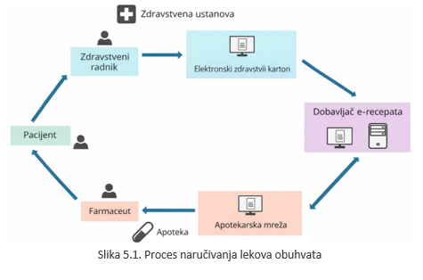
Razmotrimo jedan informacioni sistem: proces naručivanja lekova koji povezuje lekara koji propisuje lekove sa apotekom. Na slici 5.1 možete videti tok rada zahteva za recept koji putuje od lekara koji propisuje lekove kroz sistem elektronskih zdravstvenih kartona prema osoblju apoteke i njenom sistemu. U ovom scenariju, postoji posrednička interakcija sa sistemom dobavljača e-recepta koji je dizajniran da prevede i obradi taj zahtev kako bi osoblje apoteke koje prima lekove moglo da zadovolji zahtev lekara za lekom pacijenta.

Slide 15
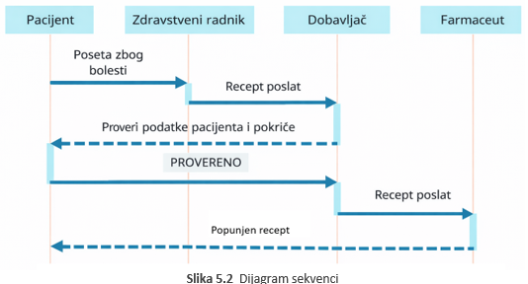

Slide 16
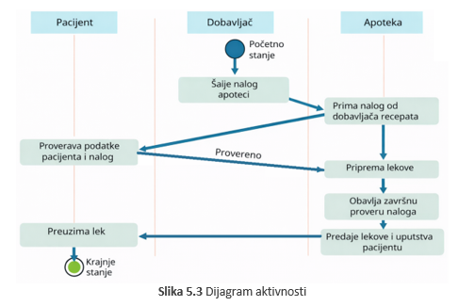

Slide 17
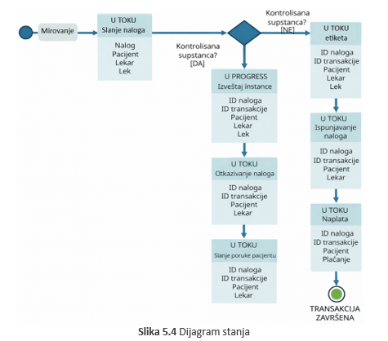

Slide 18
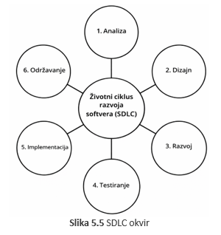
Životni ciklus razvoja softvera
Životni ciklus razvoja softvera (SDLC) je okvir koji definiše faze razvoja softvera, od njegovog nastanka do penzionisanja, pružajući plan zadataka koji treba da se završe za svaku fazu ciklusa, slika 5.5. Praćenje preporučenog SDLC procesa dovešće do kvalitetnog proizvoda koji je kreiran na sistematičan i disciplinovan način.

Slide 19
Šest faza SDLC procesa su analiza, dizajn, razvoj, testiranje, implementacija i održavanje.
Analiza: U fazi analize, vreme se provodi sa kupcem kako bi se prikupile relevantne informacije potrebne za razvoj proizvoda, imajući u vidu potencijalni dizajn i kod. Poslovni analitičari i rukovodioci projekata su generalno uključeni u ovu aktivnost, posebno kada sastanci sa kupcem generišu zahteve korisnika ili aspekte rešenja, koje navode zainteresovane strane, a koji su potrebni za podršku specifičnim potrebama i očekivanjima poslovnog procesa ili proizvoda. Sistemski analitičari se pobrinu da razgovaraju o svakom aspektu zahteva sa zainteresovanom stranom kako bi otklonili dvosmislenost i povećali jasnoću i razumevanje.
Dizajn: Tokom faze dizajniranja, zahtevi korisnika se koriste kao ulazni podaci za pristup dizajniranju. Programer pregleda ove informacije kako bi procenio pripremljeni softver u odnosu na zahteve krajnjih korisnika. Specifikacije dizajna se kreiraju, pregledaju od strane zainteresovanih strana i odobravaju za razvoj.
Razvoj: Faza razvoja se ponekad naziva implementacijom ili fazom kodiranja, jer tu ove aktivnosti počinju. Dizajn se prevodi u izvorni kod ili računarski čitljiv jezik – što znači da programer gradi sistem u kodiranom jeziku koristeći smernice za kodiranje i alate za programiranje. Ova faza je najduža u životnom ciklusu SDLC-a.
Testiranje: Nakon završetka faze razvoja, započinje se testiranje dizajna kako bi se validirale funkcije sistema u odnosu na zahteve i identifikovale eventualne greške ili nedostaci u kodu. Često se ovo dešava u odvojenom području za testiranje, daleko od razvojnog i proizvodnog okruženja za proizvod. Programeri pregledaju povratne informacije i ispravljaju identifikovane probleme, ažurirajući komponente za ponovno testiranje.
Raspoređivanje: Tokom faze raspoređivanja, proizvod se objavljuje za upotrebu od strane kupaca ili zainteresovanih strana. Neka testiranja se takođe obavljaju u proizvodnom okruženju, koje sada sadrži novi proizvod i odobreni, validirani kod. Dokumentacija o korišćenju proizvoda generalno prati ovo izdanje.
Održavanje: Faza održavanja se dešava nakon što je proizvod raspoređen i funkcioniše u proizvodnom okruženju, kada povremene zakrpe i popravke mogu biti potrebne kako bi se poboljšala upotrebljivost proizvoda. Pored toga, sva predložena poboljšanja mogu se desiti tokom ovog perioda održavanja.

